Slide 1
Le projet de territoire
Outil de convergence politique

Slide 2
Le Pays du Haut Val de Sèvre avant la fusion-extension du 1er janvier 2014

Slide 3
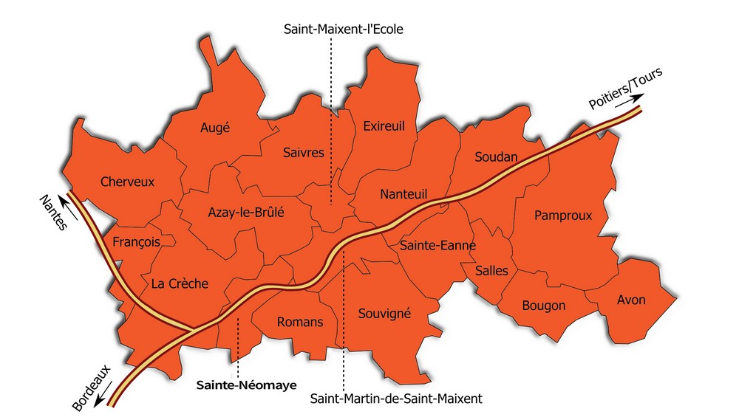
Un nouveau périmètre au premier janvier 2014
19 communes
48 conseillers communautaires
31 000 habitants
11 615 emplois salariés
Près de 2000 entreprises
Infrastructures:
Gare TGV+ 2 gares TER
RD 611
A10/A83
2 sorties d’autoroute dont 1 échangeur autoroutier

Slide 4
Construire un projet politique commun
Des divergences initiales à la convergence négociée
- Mobiliser autour d’un diagnostic : faire émerger les enjeux et dynamiques territoriales
Le résultat : une stratégie partagée pour le territoire
- Un territoire ouvert et pratique vers un territoire structuré et cohérent.
- Une feuille de route pour le mandat : 22 actions retenues
Expertise et animation externes de la démarche :
- Etude réalisée sur une durée de 12 mois (janvier 2015 à janvier 2016) avec KPMG (36 000 €)

Slide 5
La construction du projet de territoire
Etape 1
Mobilisation et analyse territoriale
Lancer les études en présentant les objectifs, enjeux, et calendriers détaillés.
Association des élus, des partenaires institutionnels, et des acteurs locaux afin de bâtir une stratégie de projet partagée.
Solliciter les maires et un certain nombre de partenaires de la Communauté de communes afin d’identifier les enjeux les plus porteurs pour la démarche.
Solliciter les acteurs locaux pour partager les perspectives d’évolution de l’EPCI et leurs incidences sur les projets territoriaux.
5

Slide 6
La construction du projet de territoire
Etape 2
Définitions d’objectifs et d’axes stratégiques
Co-construire les scénarios de développement possibles.
Etape 3
Déclinaison d’un plan d’action
Un plan d’actions concret et réaliste.
Faire émerger les lignes de force de la stratégie : Comment souhaite-t-on voir évoluer le territoire ? Quelle vision politique, quelles valeurs souhaite-t-on promouvoir ?
Une prospective financière à 5 ans.
Recueillir les propositions des élus, des techniciens et du conseil de développement.
Présenter le projet au conseil de développement.
Soumettre le projet à la validation du conseil communautaire.
6

Slide 7
22 actions retenues pour une dynamique territoriale
Renforcer un socle commun de services à la population sur l’ensemble du territoire
Assurer le développement économique du territoire
Promouvoir le territoire
et son identité
6 nouvelles actions retenues.
5 nouvelles actions retenues.
11 nouvelles actions retenues.
1 273 400 € d’investissements entre 2016 et 2020 (nets de subventionnement et de FCTVA)
145 815 € d’impact en fonctionnement en 2020
7 071 216 € d’investissements entre 2016 et 2020 (nets de subventionnement et de FCTVA)
315 750 € d’impact en fonctionnement en 2020
363 643 € d’investissements entre 2016 et 2020 (nets de subventionnement et de FCTVA)
8 600 € d’impact en fonctionnement en 2020
7

Slide 8
Merci de votre attention

